Slide 1

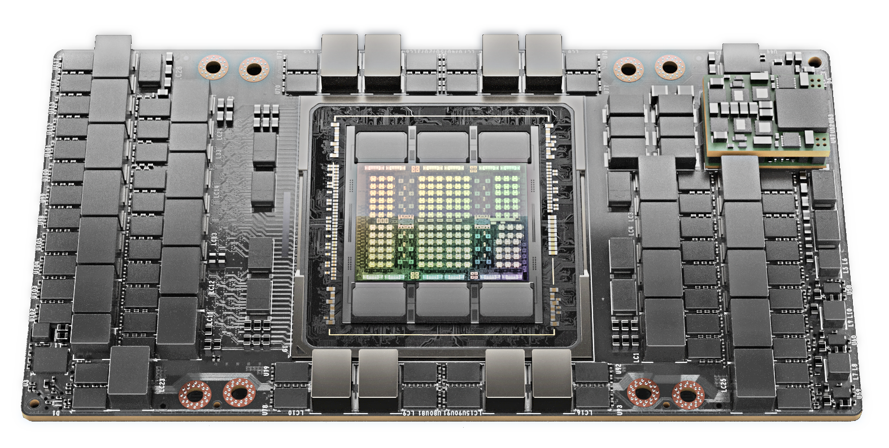


UTEM · FACULTAD DE INGENIERÍA
Paralelización
Masiva en GPU
Filtro NL-Means para
Video 4K con CUDA
Integrantes: Diego Silva · Pablo Ibañez
Curso: Computación Paralela y Distribuida
Profesor: Michael Miranda · 1er Sem 2026
Ingeniería Civil en Ciencia de Datos
Universidad Tecnológica Metropolitana

Slide 2
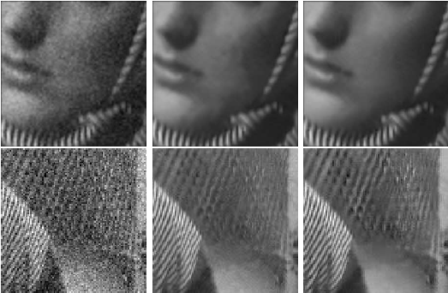
EL PROBLEMA
El Video 4K necesita limpieza antes del análisis
El Cuello de Botella
En Ciencia de Datos, preprocesar video con ruido es obligatorio antes de cualquier modelo de IA. Problema: los filtros básicos borronean la imagen y destruyen detalles clave para visión computacional.
La Solución: NL-Means
NL-Means busca patrones repetidos en la imagen para eliminar ruido sin destruir bordes ni texturas. Ideal para: entornos industriales, médicos y de seguridad.
Filtros comunes ✗ pierden detalle | NL-Means ✓ preserva bordes y texturas

Slide 3
EL ALGORITMO
¿Qué hace NL-Means y qué se paraleliza?
Cómo funciona NL-Means (versión simple)
Por qué se puede paralelizar en GPU
Cada píxel es INDEPENDIENTE
1
Toma un píxel con ruido
Limpiar el píxel (100, 50) no depende de limpiar el (101, 50).Como el cálculo de cada píxel es 100% independiente, dividimos la imagen espacialmente. La GPU le asigna un hilo a cada píxel, resolviendo miles de operaciones matemáticas en el mismo instante, en lugar de iterar una por una.
El algoritmo elige un píxel de la imagen que quiere limpiar.
2
Busca píxeles similares
Recorre TODA la imagen buscando parches (grupos de píxeles) con textura parecida.
CPU (secuencial)
Píxel 1
Píxel 2
Píxel 3 ...
3
Calcula un promedio ponderado
Los píxeles más similares pesan más. El resultado es el valor limpio del píxel.
uno a la vez → lento
GPU (paralelo — 1 hilo por píxel)
4
Repite para cada píxel
Hace lo mismo con cada uno de los millones de píxeles del fotograma.
Px 1
Px 2
Px 3
Px 4
Px 5
Px 6
Px 7
...

Slide 4
JUSTIFICACIÓN
¿Por qué la CPU no alcanza?
500M
8.2M
Varios
segundos
píxeles / segundo
píxeles por fotograma
tarda la CPU
que genera un video 4K a 60 fps
imposible para un solo núcleo
cada uno requiere millones de comparaciones en NL-Means
por fotograma en modo secuencial — la GPU lo reduce drásticamente
→ La magnitud del problema hace lento el procesamiento secuencial. Se requiere paralelización masiva en GPU.

Slide 5
OBJETIVOS
¿Qué queremos verificar?
Objetivo General
Demostrar la viabilidad y el factor de aceleración (Speedup) de paralelizar NL-Means en GPU frente a la versión secuencial.
01
02
03
Línea Base (CPU)
Pipeline CUDA
Optimización de Memoria
Implementar referencia secuencial en C++ para medir la latencia original del algoritmo sin paralelización.
Adaptar e implementar NL-Means en NVIDIA CUDA distribuyendo la carga masivamente sobre la grilla de hilos GPU.
Gestionar Shared Memory y VRAM para reducir cuellos de botella en los accesos a memoria de la GPU.

Slide 6

TECNOLOGÍA
Herramientas
C++
GPU
C++ / OpenCV
NVIDIA CUDA Toolkit
▸ Infraestructura de entrada/salida de video
▸ Paralelización masiva sobre CUDA cores
▸ Extracción fotograma a fotograma
▸ Diseño de grilla de ejecución (bloques e hilos)
▸ Referencia secuencial (Ground Truth) con NL-Means nativo de OpenCV
▸ Gestión de Shared Memory para reducir latencia VRAM
Flujo: Video con Ruido → CPU/OpenCV (extracción) → CUDA GPU (NL-Means paralelo) → Video Limpio

Slide 7
RIESGOS & MÉTRICAS
Desafíos Técnicos y Cómo Medimos el Éxito
⚠ Riesgos Principales
Métricas de Validación
Modelo SIMT Miles de hilos ejecutando la misma instrucción simultáneamente — requiere descomposición 2D cuidadosa.
Speedup
Compara el tiempo secuencial vs. el tiempo paralelo para calcular el factor de aceleración real obtenido.
Coalescencia de Memoria Latencia de acceso a VRAM puede anular la ganancia paralela sin Shared Memory.
Bus PCIe Copiar matrices 4K de RAM a VRAM puede ser el mayor cuello de botella.
Latencia por Fotograma
Medir cuánto tarda GPU vs CPU por fotograma y calcular el factor de aceleración real obtenido con la paralelización.
Límite de VRAM (8 GB) Impide cargar el video completo; obliga a procesar fotograma a fotograma.

